Slide 1

Název školy: Základní škola Karla Klíče Hostinné
Autor: Dobiášová Michaela
Název: VY_32_INOVACE_05_C 18_Státy Zakavkazska
Téma: Asie
Číslo projektu: CZ.1.07/1.4.00/21.2131

Slide 2
ZAKAVKAZSKO
STÁTY

Slide 3


ARMÉNIE
= Arménská republika
Hl. město : Jerevan
Rozloha : 29 800 km2
Počet obyvatel : 3 764 000
Jazyky : arménština, ruština
Měna : dram

Slide 4
Politicky nejstabilnější (nevyřešen spor s Azerbajdžánem o Náhorní Karabach)
Z průmyslu převažuje těžba – měď, zinek, molybden + hutní, textilní a potravinářský (brandy a víno)
Hlavní příjmy ze zemědělství – tabák, citrusy, broskve, meruňky, švestky, bavlna
Cestovní ruch – jezero Sevan = lázeňství (horké minerální prameny)
Vývoz : elektrotechnika, průmyslové nástroje, hliníkové výrobky

Slide 5
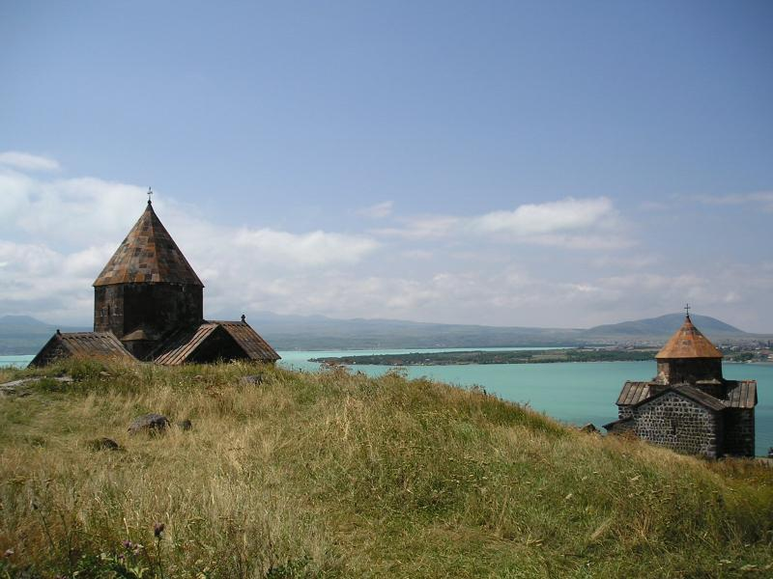
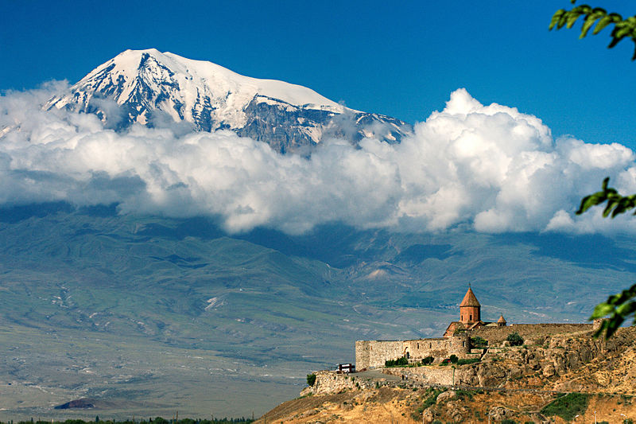

Slide 6


ÁZERBÁJDŽÁN
= Ázerbájdžánská republika
Hl. město : Baku
Rozloha : 86 600 km2
Počet obyvatel : 7 554 000
Jazyky : azerbajdžánština – ázerí, ruština
Měna : manat

Slide 7
Vnitřní konflikty – pokračuje hospodářský úpadek
Nerostné suroviny – bohatá ložiska ropy a zemního plynu, železo, měď
Průmysl – výroba olejů, benzínu, plast. hmot, syntetického kaučuku
Zemědělství – bavlník, tabák, vinná réva
- lov jeseterů = maso a kaviár
Vývoz : ropa, zemní plyn, chemické výrobky, bavlna, textil

Slide 8
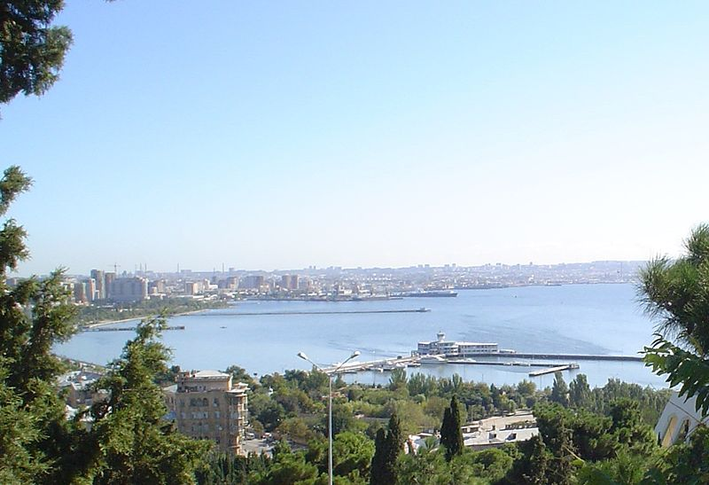
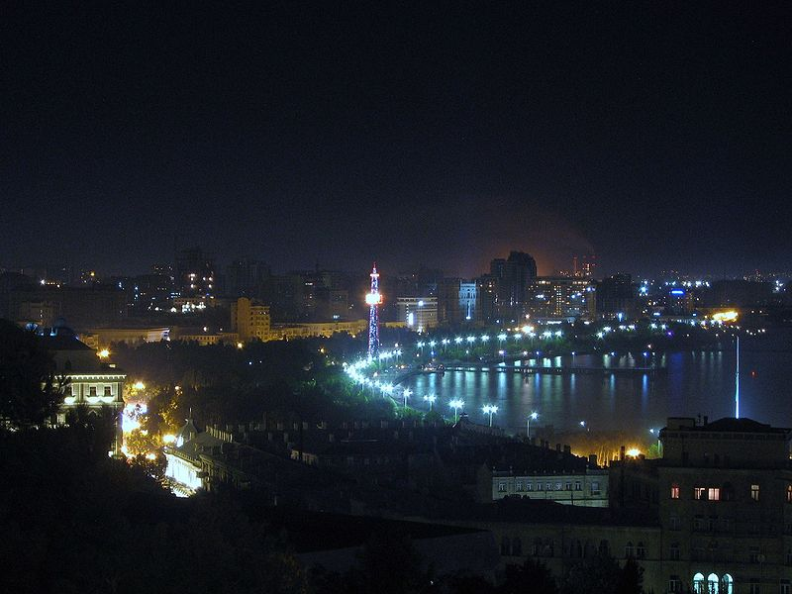

Slide 9


GRUZIE
= Gruzínská republika
Hl. město : Tbilisi
Rozloha : 69 700 km2
Počet obyvatel : 5 411 000
Jazyky : gruzínština, ruština, arménština
Měna : lari

Slide 10
Vnitřní konflikty zcela ochromily státní průmysl (50% nezaměstnanost)
Nerostné suroviny – mangan, měď, wolfram, arzén, molybden, ropa, zemní plyn, uhlí
Průmysl – výroba elektrolokomotiv, nákladních automobilů, potravinářských strojů, kosmetiky (olej z růží a jiných květin)
Zemědělství – čaj, citrusy, tabák, vinná réva, květiny, cukrová řepa
Vývoz – motorová vozidla, textil, citrusy, víno, čaj

Slide 11
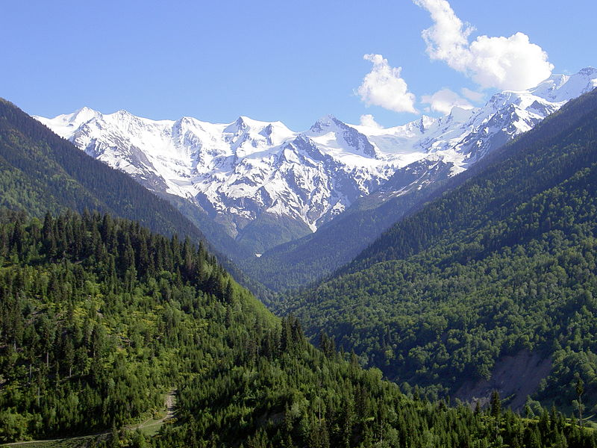
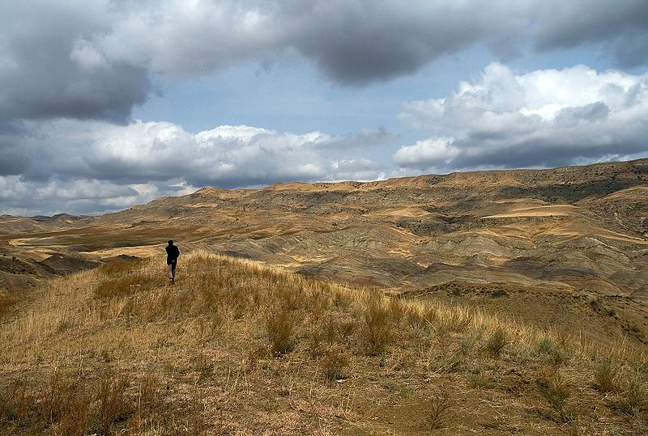

Slide 12
Autor | Dobiášová Michaela
Vytvořeno dne | 12.6.2013
Odpilotováno dne | 13.6.2013 | ve třídě | 7.B
Vzdělávací oblast | Člověk a příroda
Vzdělávací obor | Zeměpis
Téma | Asie
Klíčová slova | Arménie, Ázerbájdžán, Gruzie, hospodářství

Slide 13
Anotace :
Výklad
Práce s mapou

Slide 14
Použité zdroje :
http://upload.wikimedia.org/wikipedia/commons/thumb/2/2f/Flag_of_Armenia.svg/110px-Flag_of_Armenia.svg.png
http://upload.wikimedia.org/wikipedia/commons/thumb/0/0f/Coat_of_arms_of_Armenia.svg/90px-Coat_of_arms_of_Armenia.svg.png
http://upload.wikimedia.org/wikipedia/commons/2/21/Sevanavank-both.jpg
http://upload.wikimedia.org/wikipedia/commons/thumb/d/df/Kohrvirab.jpg/800px-Kohrvirab.jpg
http://upload.wikimedia.org/wikipedia/commons/thumb/d/dd/Flag_of_Azerbaijan.svg/110px-Flag_of_Azerbaijan.svg.png
http://upload.wikimedia.org/wikipedia/commons/thumb/6/6b/Emblem_of_Azerbaijan.svg/90px-Emblem_of_Azerbaijan.svg.png
http://upload.wikimedia.org/wikipedia/commons/thumb/c/cd/Bay_in_Baku.JPG/800px-Bay_in_Baku.JPG
http://upload.wikimedia.org/wikipedia/commons/thumb/a/aa/Baku_by_night.jpg/800px-Baku_by_night.jpg

Slide 15
http://upload.wikimedia.org/wikipedia/commons/thumb/0/0f/Flag_of_Georgia.svg/110px-Flag_of_Georgia.svg.png
http://upload.wikimedia.org/wikipedia/commons/thumb/9/94/Greater_coat_of_arms_of_Georgia.svg/90px-Greater_coat_of_arms_of_Georgia.svg.png
http://upload.wikimedia.org/wikipedia/commons/thumb/e/e3/VittfarneGeorgien_155.jpg/800px-VittfarneGeorgien_155.jpg
http://upload.wikimedia.org/wikipedia/commons/thumb/1/17/Georgia_004.jpg/800px-Georgia_004.jpg

